Slide 1
Лекция 2. Понятия ОС. Классификация ОС

Slide 2
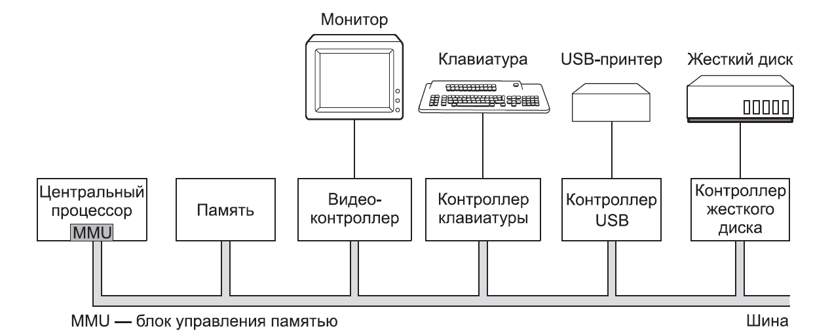
Обзор аппаратного обеспечения компьютера
Процессор – осуществляет управление всеми действиями компьютера, а также выполняет функцию обработки данных.
Основная память – хранит данные и программы (часто называют оперативной памятью).
Устройства ввода-вывода.
Системная шина – обеспечивает взаимодействие между процессорами, основной памятью и устройствами ввода-вывода

Slide 3
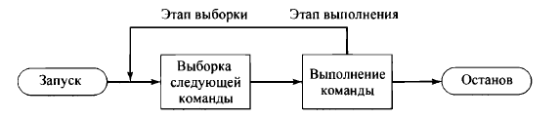
Выполнение команд
Программа, которую выполняет процессор, состоит из набора хранящихся в памяти команд. В простейшем виде обработка команд проходит в две стадии: процессор считывает (выбирает) из памяти, а затем выполняет очередную команду. Выполнение программы сводится к повторению процесса выборки команды и ее выполнения. Для выполнения одной команды может потребоваться несколько операций; их число определяется природой самой команды.
Набор действий, требующихся для реализации одной команды, называется ее циклом. Процесс обработки команд процессором в такой упрощенной схеме, включающей два этапа. Эти этапы называются этапам выборки и этапом выполнения. Прекращение работы программы происходит при выключении машины, в случае возникновения какой-либо фатальной (неисправимой) ошибки или если в программе имеется команда останова.
Notes:
В начале каждого цикла процессор выбирает из памяти команду. Обычно адрес ячейки, из которой нужно извлечь очередную команду, хранится в счетчике команд (РС). Если не указано иное, после извлечения каждой команды процессор увеличивает значение счетчика команд на единицу. Таким образом, команды выполняются в порядке возрастания номеров ячеек памяти, в которых они хранятся. Рассмотрим, например, упрощенный компьютер, в котором каждая команда занимает одно 16-битовое слово памяти. Предположим, что значение счетчика команд установлено равным 300. Это значит, что следующая команда, которую должен извлечь процессор, находится в 300-й ячейке. При успешном завершении цикла команды процессор перейдет к извлечению команд из ячеек 301, 302, 303 и т.д. Однако, как мы вскоре узнаем, эта последовательность может быть изменена. Выбранные команды загружаются в регистр команд (IR). Команда состоит из последовательности битов, указывающих процессору, какие именно действия он должен
выполнить. Процессор интерпретирует команду и выполняет требуемые действия.

Slide 4
Выполнение команд
В общем случае все действия можно разбить на четыре категории.
1) Процессор - память. Данные передаются из процессора в память или обратно.
2) Процессор - устройства ввода-вывода. Данные из процессора поступают на периферийное устройство путем передачи их между процессором и устройством ввода-вывода. Возможен процесс и в обратном направлении.
3) Обработка данных. Процессор может выполнять с данными различные арифметические
или логические операции.
4) Управление. Команда может задавать изменение последовательности выполнения команд. Например, если процессор извлекает из ячейки 149 команду, которая указывает, что следующей по очереди должна быть выполнена команда из ячейки 182, то процессор устанавливает значение счетчика команд равным 182. Таким образом, на следующем этапе выборки команда извлекается не из ячейки 150, а из ячейки 182.

Slide 5
Прерывания
Почти во всех компьютерах предусмотрен механизм, с помощью которого различные модули (ввода-вывода, памяти) могут прервать нормальную последовательность работы процессора.
Класс прерывания | Описание
Программные | Генерируются в некоторых ситуациях, возникающих в результате выполнения команд. Такими ситуациями могут быть арифметическое переполнение, деление на нуль, попытка выполнить некорректную команду или обратиться к области памяти, доступ к которой пользователю запрещен
Таймера | Генерируется таймером процессора. Это прерывание позволяет операционной системе выполнять некоторые функции периодически, через заданные промежутки времени
Ввода-вывода | Генерируется контроллером ввода-вывода. Сигнализирует о нормальном завершении операции или о наличии ошибок
Аппаратный сбой | Генерируется при сбоях и аварийных ситуациях, как, например, падение напряжения в сети или ошибка контроля четности памяти

Slide 6
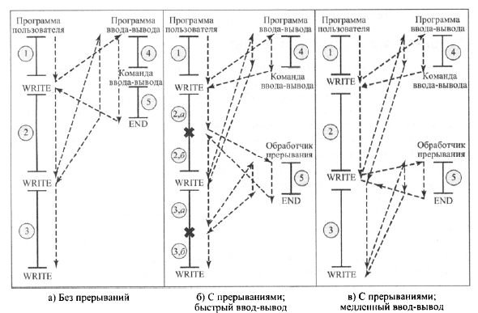
Прерывания
Прерывания предназначены в основном для повышения эффективности использования процессора. Например, большинство устройств ввода-вывода работают намного медленнее, чем процессор.
Notes:
Предположим, что процессор передает данные на принтер по схеме, показанной на рис. После каждой операции процессор вынужден делать паузу и ждать, пока принтер примет данные. Длительность этой паузы может быть в тысячи или даже миллионы раз больше длительности цикла команды. Ясно, что подобное использование процессора является крайне неэффективным.

Slide 7
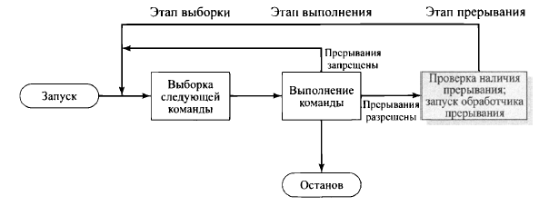
Прерывания
Прерывания предназначены в основном для повышения эффективности использования процессора. Например, большинство устройств ввода-вывода работают намного медленнее, чем процессор.
Notes:
вызвав процедуру WRITE, программа обращается к системе. При этом активизируется программа ввода-вывода, которая состоит из подготовительного кода и собственно команд вводавывода.
После выполнения этих команд управление передается программе пользователя. Тем временем внешнее устройство занято приемом данных из памяти компьютера и их обработкой (например, если этим устройством является принтер, то под обработкой подразумевается распечатка). Ввод-вывод происходит одновременно с выполнением команд программы пользователя.
В тот момент, когда внешнее устройство освобождается и готово для дальнейшей работы, т.е. оно готово принять от процессора новую порцию данных, контроллер ввода-вывода этого устройства посылает процессору сигнал запроса прерывания (interrupt request). В ответ процессор приостанавливает выполнение текущей программы, переключаясь на работу с программой, обслуживающей данное устройство ввода-вывода (эту программу называют обработчиком прерываний). Обслужив внешнее устройство, процессор снова возобновляет прерванную работу. На рис. 1.5,б места программы, в которых происходит прерывание, обозначены крестиком. Обратите внимание, что прерывание может произойти в любой точке основной программы, а не только в одной конкретной команде.

Slide 8
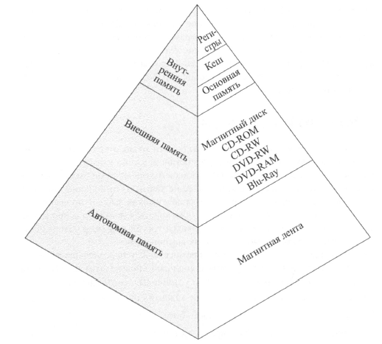
Иерархия памяти
Проектные ограничения на конфигурацию памяти компьютера в основном определяются тремя параметрами: объемом, быстродействием, стоимостью.
На любом этапе развития технологий производства запоминающих устройств выполняются следующие, достаточно устойчивые, соотношения.
Чем меньше время доступа, тем дороже каждый бит.
Чем выше емкость, тем ниже стоимость бита.
Чем выше емкость, тем больше время доступа.

Slide 9
Кэш
Хотя кеш и невидим для операционной системы, он взаимодействует с аппаратным обеспечением, связанным с памятью.
При выполнении каждого цикла команды процессор по крайней мере один раз обращается к памяти, чтобы произвести выборку команды. Часто это происходит повторно, причем возможны случаи нескольких повторных обращений, при которых извлекаются операнды и/или сохраняются результаты. Очевидно, что частота, с которой процессор выполняет команды, ограничена временем обращения к памяти. Это ограничение было существенной проблемой из-за постоянного несоответствия между скоростью процессора и скоростью доступа к основной памяти - в течение многих лет скорость процессора возрастала быстрее, чем скорость доступа к памяти.

Slide 10
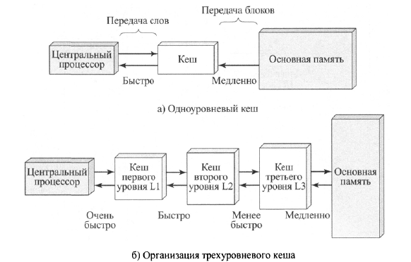
Принцип работы кэша
Кеш предназначен для того, чтобы приблизить скорость доступа к памяти к максимально возможной и в то же время обеспечить большой объем памяти по цене более дешевых типов полупроводниковой памяти.
Notes:
Наряду с относительно большой и более медленной основной памятью у нас есть кеш, обладающий меньшей емкостью , но и меньшим временем доступа. В кеше хранится копия фрагмента основной памяти. Когда процессор пытается прочесть байт или слово из памяти, выполняется проверка на наличие этого слова в кеше. Если оно там есть, этот байт или слово передается процессору. Если же его там нет, в кеш считывается
блок основной памяти, состоящий из слов с определенными адресами, после чего требуемый байт или слово передается процессору. Вследствие локальности обращений при считывании в кеш блока данных, содержащего одно из требуемых слов, последующие обращения к данным с высокой вероятностью тоже будут выполняться к словам из этого блока.
На рис. 1.16, б изображен кеш, состоящий из нескольких уровней. Кеш L2 медленнее и обычно больше , чем кеш L 1, а кеш LЗ медленнее и обычно больше, чем кеш L2.

Slide 11
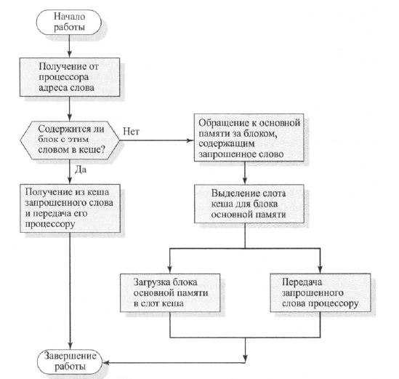
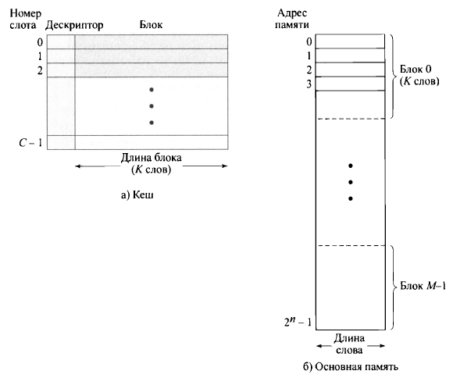
Структура кэша и основной памяти
Notes:
Основная память состоит из 2n адресуемых слов , каждое из которых характеризуется своим уникальным п-битовым адресом. Дnя целей отображения предполагается , что вся память состоит из
определенного количества блоков фиксированной длины , в каждый из которых входит к слов.
Таким образом, всего имеется М=2п/К блоков. Кеш состоит из С слотов (именуемых также линиями) по К слов. При этом количество слотов намного меньше количества блоков (С на много меньше чем М) . Некоторое подмножество блоков основной памяти хранится в слотах кеша. Если нужно прочесть из памяти слово из какого-то блока, которого нет в кеше, то этот блок передается в один из слотов кеша. Из-за того что блоков больше, чем слотов, нельзя закрепить за каждым блоком свой слот. Поэтому каждый слот должен содержать дескриптор, идентифицирующий хранящийся в нем блок. Количества блоков фиксированной длины , в каждый из которых входит к слов.

Slide 12
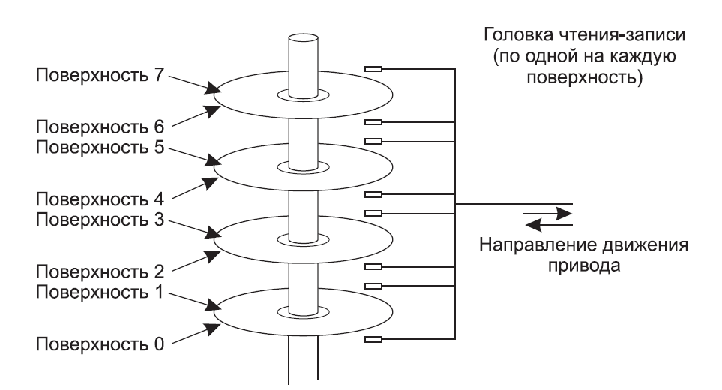
Диски
Жесткий диск состоит из одной или нескольких металлических пластин, вращающихся со скоростью 5400, 7200, 10 800 и более оборотов в минуту. Механический привод поворачивается на определенный угол над пластинами, подобно звукоснимателю старого проигрывателя виниловых пластинок на 33 оборота в минуту.

Slide 13
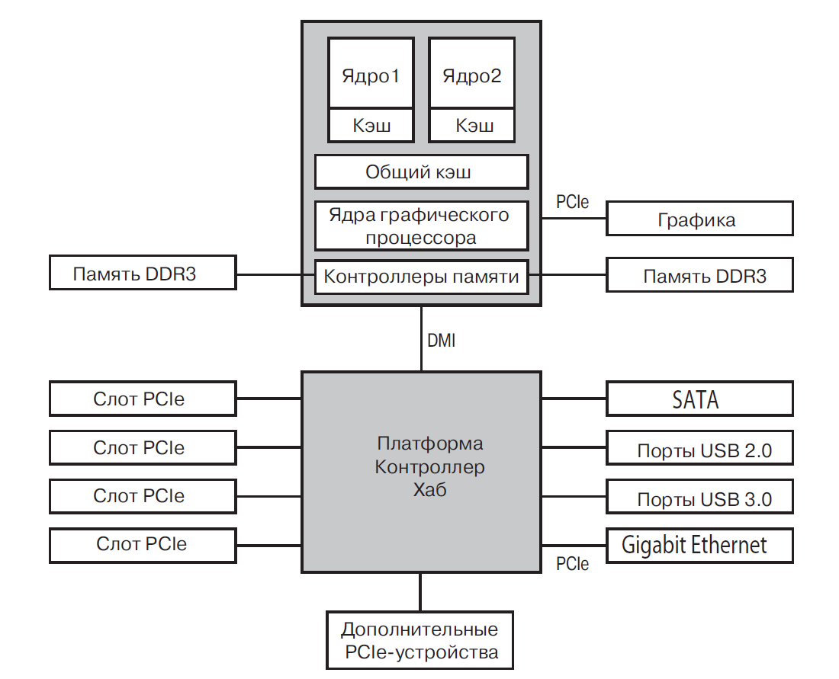
Шина
У этой системы имеется множество шин (например, шина кэш-памяти, шина памяти, а также шины PCIe, PCI, USB, SATA и DMI), каждая из которых имеет свою скорость передачи данных и свое предназначение. Операционная система для осуществления функций настройки и управления должна знать обо всех этих шинах. Основной шиной является PCI (Peripheral Component Interconnect – интерфейс периферийных устройств).
В данной конфигурации центральный процессор общается с памятью через быструю шину DDR3, со внешним графическим устройством – через шину PCIe, а со всеми остальными устройствами – через концентратор по шине DMI (Direct Media Interface – интерфейс непосредственной передачи данных).
SCSI (Small Computer System Interface – интерфейс малых вычислительных систем) является высокоскоростной шиной, предназначенной для высокопроизводительных дисков, сканеров и других устройств, нуждающихся в значительной пропускной способности. В наши дни эти шины встречаются в основном в серверах и рабочих станциях. Скорость передачи данных может достигать 640 Мбайт/с.

Slide 14
Операционная система
Операционная система (ОС) это набор системных управляющих программ, которые управляют устройствами компьютера (процессором, оперативной памятью, устройствами ввода\вывода) и обеспечивают работу других программ, выполняя роль интерфейса между пользователем и компьютером.
Операционная система - это программа , контролирующая выполнение прикладных программ и исполняющая роль интерфейса между приложениями и аппаратным обеспечением компьютера.

Slide 15
Процессы
Ключевым понятием во всех операционных системах является процесс. Процессом, по существу, является программа во время ее выполнения. С каждым процессом связано его адресное пространство — список адресов ячеек памяти от нуля до некоторого максимума, откуда процесс может считывать данные и куда может записывать их. Адресное пространство содержит выполняемую программу, данные этой программы и ее стек. Кроме этого, с каждым процессом связан набор ресурсов, который обычно включает регистры (в том числе счетчик команд и указатель стека), список открытых файлов, необработанные предупреждения, список связанных процессов и всю остальную информацию, необходимую в процессе работы программы. Таким образом, процесс — это контейнер, в котором содержится вся информация, необходимая для работы программы.

Slide 16
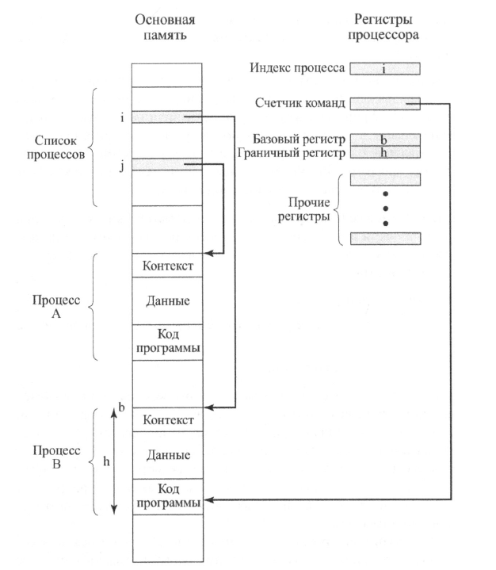
Регистр индекса процесса указывает, что выполняется процесс В. До этого выполнялся процесс А, но он временно прерван. Содержимое всех регистров в момент прекращения этого процесса записано в виде данных о состоянии процесса. Впоследствии операционная система сможет вернуться к выполнению процесса А; при этом будет сохранен контекст выполнения процесса В и восстановлен контекст выполнения процесса А. Когда в счетчик команд загружается значение, указывающее на область кода программы процесса А, автоматически возобновляется выполнение этого процесса.
Таким образом, процесс реализуется в виде структуры данных. Он может выполняться или находиться в состоянии ожидания. Состояние процесса в каждый момент времени заносится в специально отведенную область данных. Использование этой структуры позволяет развивать мощные методы координации и взаимодействия процессов.

Slide 17
Управление памятью
Лучше всего потребности пользователя удовлетворяются вычислительной средой, поддерживающей модульное программирование и гибкое использование данных. Нужно обеспечить эффективный и систематичный контроль над размещением данных в запоминающем устройстве со стороны управляющих программ операционной системы. Исходя из сформулированных требований, операционная система должна выполнять такие функции.
1. Изоляция процессов. Операционная система должна следить за тем, чтобы ни один из независимых процессов не смог изменить содержимое памяти, отведенное другому процессу, и наоборот.
2. Автоматическое размещение и управление. Программы должны динамически размещаться в памяти в соответствии с определенными требованиями. Распределение памяти должно быть прозрачным для программиста. Таким образом, программист будет избавлен от необходимости следить за ограничениями, связанными с конечностью памяти, а операционная система повышает эффективность работы вычислительной системы, выделяя заданиям только тот объем памяти, который им необходим.
3. Поддержка модульного программирования. Программист должен иметь возможность определять модули программы, а также динамически их создавать, уничтожать и изменять их размер.

Slide 18
4. Защита и контроль доступа. При совместном использовании памяти на каждом ее иерархическом уровне есть вероятность, что одна программа обратится к пространству памяти другой программы. Такая возможность может понадобиться, если она заложена в принцип работы данного приложения. С другой стороны, это угроза целостности программ и самой операционной системы. Операционная система должна следить за тем, каким образом различные пользователи могут осуществлять доступ к различным областям памяти.
5. Долгосрочное хранение. Многим приложениям требуются средства, с помощью которых можно было бы хранить информацию в течение длительного периода времени после выключения компьютера.
Обычно операционные системы выполняют эти требования с помощью средств виртуальной памяти и файловой системы. Файловая система обеспечивает долгосрочное хранение информации, помещаемой в именованные объекты, которые называются файлами. Файл - это удобная для программиста концепция, доступ к которой и защита которой осуществляются операционной системой.
Виртуальная память - это функциональная возможность, позволяющая программистам рассматривать память с логической точки зрения, не заботясь о наличии физической памяти достаточного объема.

Slide 19
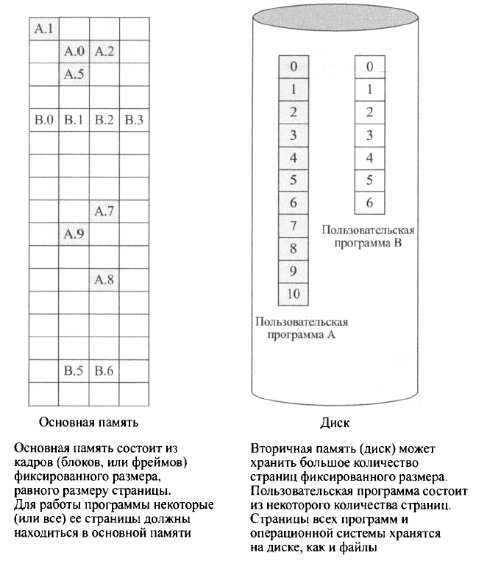

Slide 20
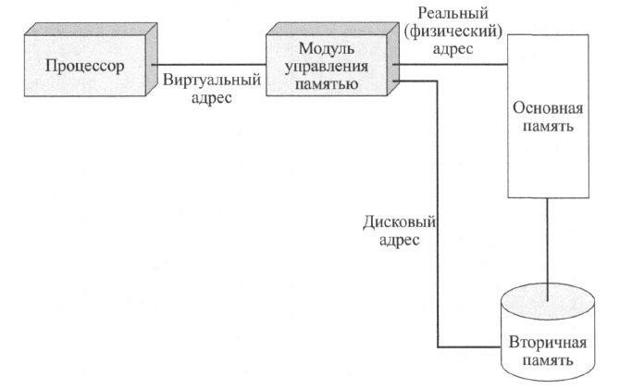
Адресация виртуальной памяти

Slide 21
Структура операционной систем
Современные операционные системы имеют сложную структуру, каждый элемент которой выполняет определенные функции по управлению компьютером.
Управление файловой системой. Процесс работы компьютера сводится к обмену файлами между устройствами. В операционной системе имеются программные модули, управляющие файловой системой.
Командный процессор. Специальная программа, которая запрашивает у пользователя команды и выполняет их.
Драйверы устройств. Специальные программы, которые обеспечивают управление работой устройств и согласование информационного обмена с другими устройствами, а также позволяют производить настройку некоторых параметров устройств. Технология «Plug ad Play» (подключай и играй) позволяет автоматизировать подключение к компьютеру новых устройств и обеспечивает их конфигурирование.
Графический интерфейс. Используется для упрощения работы пользователя.
Сервисные программы или утилиты. Программы, позволяющие обслуживать диски (проверять, сжимать, дефрагментировать и т.д.), выполнять операции с файлами (архивировать и т.д.), работать в компьютерных сетях и т.д.
Справочная система. Позволяет оперативно получить информацию как о функционировании операционной системы в целом, так и о работе ее отдельных модулей.

Slide 22
Структура операционной систем
Наиболее общим подходом к структуризации операционной системы является разделение всех ее модулей на две группы:
Ядро – это модули, выполняющие основные функции ОС.
Вспомогательные модули, выполняющие вспомогательные функции ОС. Одним из определяющих свойств ядра является работа в привилегированном режиме.
Функции ОС:
Планирование заданий.
Использование процессора.
Обеспечение программ средствами коммуникации и синхронизации.
Управление памятью.
Управление файловой системой.
Управление вводом выводом.
Обеспечение безопасности.

Slide 23
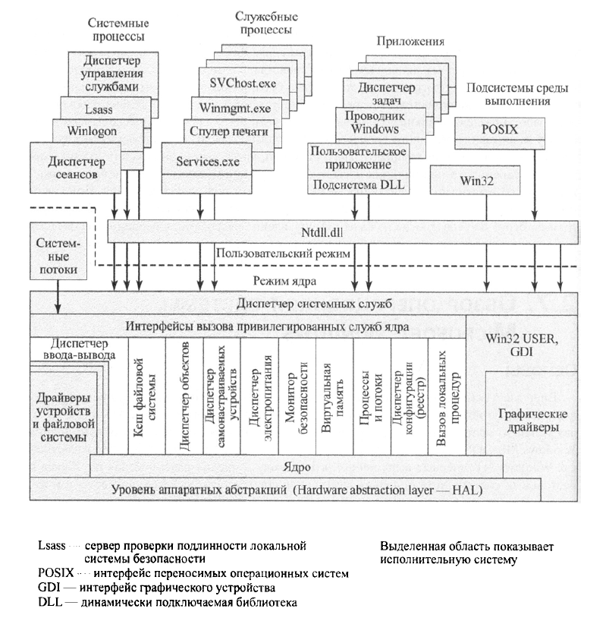
Архит ектура Wi ndows
Notes:
Windows присуще четкое разделение на модули. Каждая функция системы управляется только одним компонентом операционной системы. Остальные ее части и все приложения обращаются к этой функции через стандартный интерфейс. Доступ к основным системным данным можно получить только через определенные функции. В принципе любой модуль можно удалить, обновить или заменить, не переписывая всю систему или стандартный интерфейс прикладного программирования (application program interface - API) .
• Исполнительная система. Содержит основные службы операционной системы, такие как управление памятью, процессами и потоками, безопасность, ввод-вывод и межпроцессное взаимодействие.
• Ядро. Управляет работой процессоров. Ядро управляет планированием потоков, переключением процессов, обработкой исключений и прерываний, а также многопроцессорной синхронизацией. В отличие от остальной части исполняющей системы и уровня пользователя, код самого ядра не выполняется потоками.
• Уровень аппаратных абстракций. Выполняет отображение обобщенных команд и ответов аппаратного обеспечения на уникальные команды и ответы аппаратного обеспечения конкретной платформы. Изолирует операционную систему от различий аппаратных платформ. HAL делает системную шину, контроллер памяти прямого доступа (DMA), контроллер прерываний, системные таймеры и контроллер памяти разных компьютеров выглядящими одинаково для компонентов исполнительной системы и ядра. Он также обеспечивает необходимую для SMP поддержку.
• Драйверы устройств. Динамические библиотеки, расширяющие функциональность исполнительной системы. К ним относятся драйверы устройств аппаратного обеспечения, которые транслируют пользовательские вызовы функций ввода-вывода в запросы к конкретным аппаратным устройствам, и программные компоненты реализации файловых систем, сетевых протоколов и других системных расширений, которые должны выполняться в режиме ядра.
• Оконная и графическая системы. Реализует функции графического интерфейса пользователя, такие как работа с окнами, управление интерфейсом пользователя и вывод на экран.

Slide 24
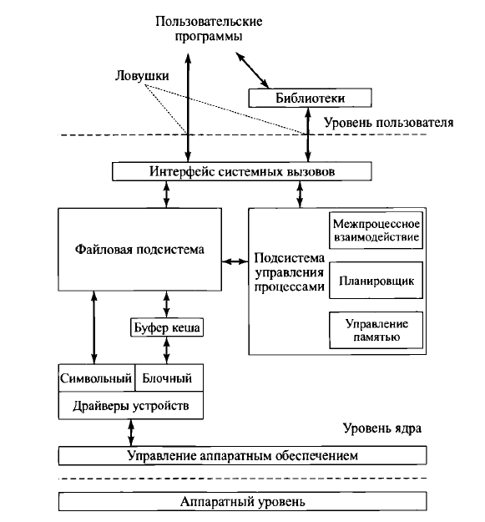
Notes:
Классическую архитектуру системы UNIX можно изобразить с помощью трех уровней: аппаратное обеспечение, ядро и пользовательский уровень. Операционную систему часто называют системным ядром или просто ядром, чтобы подчеркнуть ее изолированность от пользователя и приложений.

Slide 25
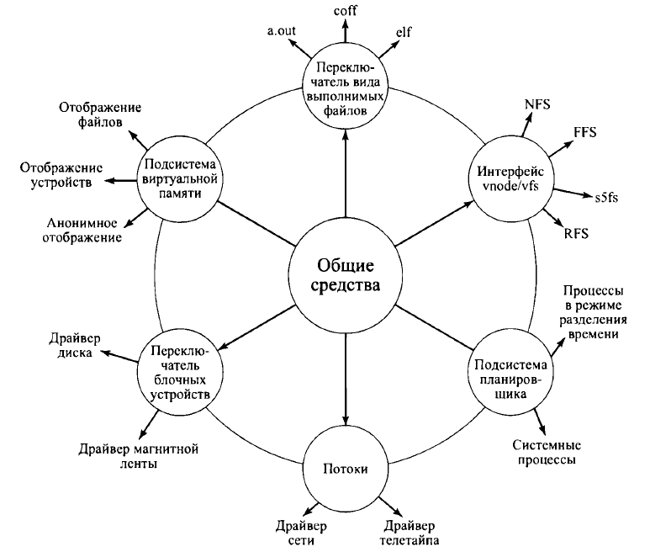
Notes:
В процессе развития операционной системы UNIX появилось много ее реализаций, и каждая из них обладала своими полезными возможностями. Впоследствии возникла необходимость создать реализацию, в которой были бы унифицированы многие важные нововведения, добавлены возможности других современных операционных систем и которая обладала бы модульной архитектурой. Архитектура типичного современного ядра системы UNIX

Slide 26
Классификация ОС
Поддержка многозадачности. По числу одновременно выполняемых задач операционные системы могут быть разделены на два класса:
однозадачные (например, MS-DOS, MSX) и
многозадачные (OC EC, OS/2, UNIX, Windows 95).
Однозадачные ОС в основном выполняют функцию предоставления пользователю виртуальной машины, делая более простым и удобным процесс взаимодействия пользователя с компьютером. Однозадачные ОС включают средства управления периферийными устройствами, средства управления файлами, средства общения с пользователем. Многозадачные ОС, кроме вышеперечисленных функций, управляют разделением совместно используемых ресурсов, таких как процессор, оперативная память, файлы и внешние устройства.
Поддержка многопользовательского режима. По числу одновременно работающих пользователей ОС делятся на:
однопользовательские (MS-DOS, Windows 3.x, ранние версии OS/2);
многопользовательские (UNIX, Windows NT).
Главным отличием многопользовательских систем от однопользовательских является наличие средств защиты информации каждого пользователя от несанкционированного доступа других пользователей. Следует заметить, что не всякая многозадачная система является многопользовательской, и не всякая однопользовательская ОС является однозадачной.

Slide 27
Классификация ОС
Вытесняющая и невытесняющая многозадачность. Важнейшим разделяемым ресурсом является процессорное время. Способ распределения процессорного времени между несколькими одновременно существующими в системе процессами (или нитями) во многом определяет специфику ОС. Среди множества существующих вариантов реализации многозадачности можно выделить две группы алгоритмов:
невытесняющая многозадачность (NetWare, Windows 3.x);
вытесняющая многозадачность (Windows NT, OS/2, UNIX).
Основным различием между вытесняющим и невытесняющим вариантами многозадачности является степень централизации механизма планирования процессов. В первом случае механизм планирования процессов целиком сосредоточен в операционной системе, а во втором - распределен между системой и прикладными программами. При невытесняющей многозадачности активный процесс выполняется до тех пор, пока он сам, по собственной инициативе, не отдаст управление операционной системе для того, чтобы та выбрала из очереди другой готовый к выполнению процесс. При вытесняющей многозадачности решение о переключении процессора с одного процесса на другой принимается операционной системой, а не самим активным процессом.
Поддержка многонитевости. Важным свойством операционных систем является возможность распараллеливания вычислений в рамках одной задачи. Многонитевая ОС разделяет процессорное время не между задачами, а между их отдельными ветвями (нитями).
Многопроцессорная обработка. Другим важным свойством ОС является отсутствие или наличие в ней средств поддержки многопроцессорной обработки - мультипроцессирование. Мультипроцессирование приводит к усложнению всех алгоритмов управления ресурсами.

Slide 28

Спасибо за внимание!

